Slide 1

地方志大模型--RAG交流
分享人：沈文轩 时间：2024-10-29

Slide 2
目录
1. RAG性能提升
2. 微调方法
3. Todo？

Slide 3
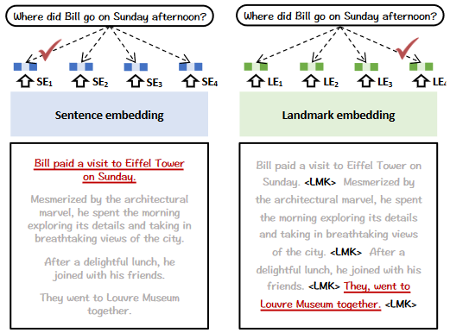
1 RAG性能提升 -- 提升emb质量（BGE Landmark Emb）
解决问题：
sentence emb将文档切分后生成仅有本地语义的emb
意义匹配的文段不一定本地语义匹配
在文段中生成emb更有可能捕捉到文段的意义

Slide 4
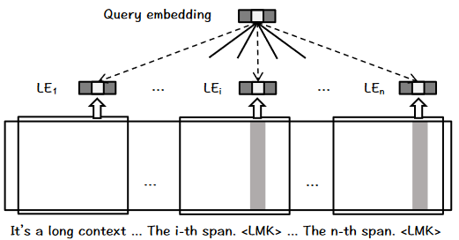




1 RAG性能提升 -- BGE Landmark Emb
方法：
使用滑动窗口生成句编码
假设文档的有效部分是相连的
有效句下标为$(z−m) \sim z$
对截断位置的重视

Slide 5
1 RAG性能提升 -- BGE Landmark Emb
训练：
<1> 只保留answer部分，由query召回多个独立answer中正确选项
训练embedding生成能力
<2> 只保留answer部分，由query召回由多个answer组成的长文本中正确部分
训练模型对每个不同的sentence生成有区分的编码
<3> 在小范围的真实数据进行微调

Slide 6
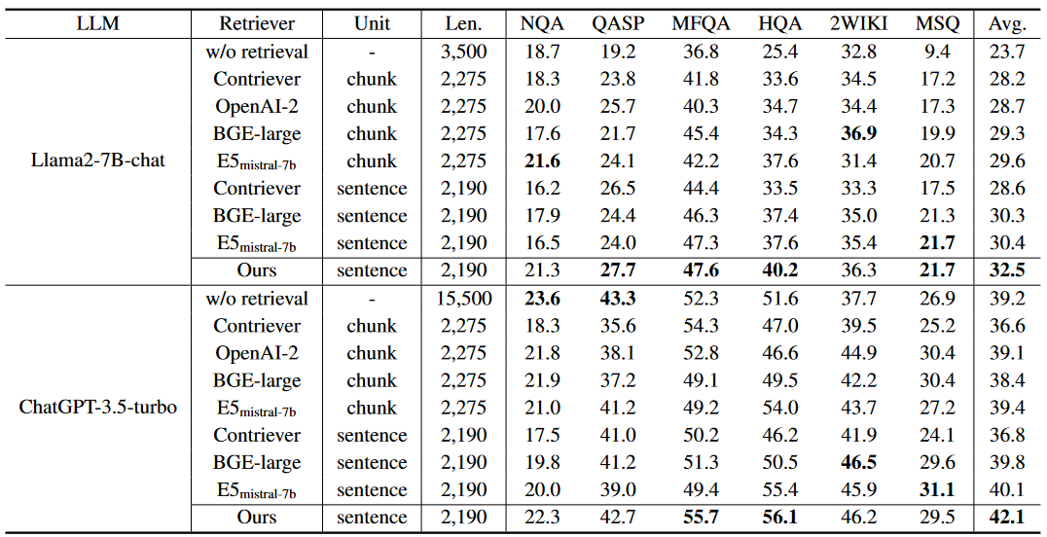
1 RAG性能提升 -- BGE Landmark Emb
实验结果：

Slide 7
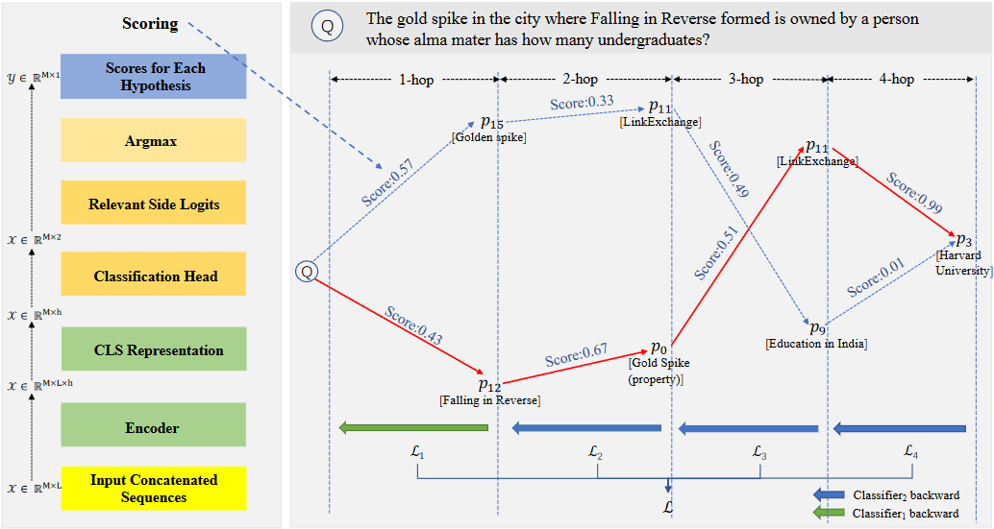
1 RAG性能提升 -- multi-hop任务（Beam Retrival）
针对需要分散块召回 / 文档内推理的任务：

Slide 8
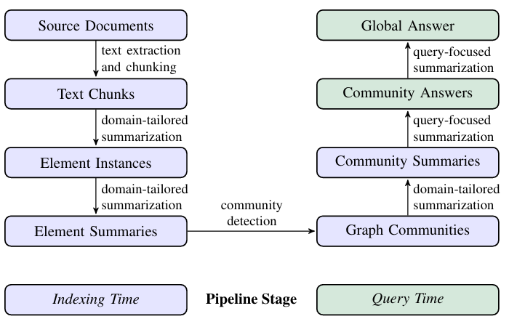
1 RAG性能提升 -- 整体性任务（Graph RAG）
针对需要文档整体理解的任务：
1. 切块
2. 提取实体
3. 提取实体描述，实体间关系，
其他重要表述
4. 建立关系图
5. 将关系图分块为各群体
6. bottom-up式获取不同细粒度
总结

Slide 9
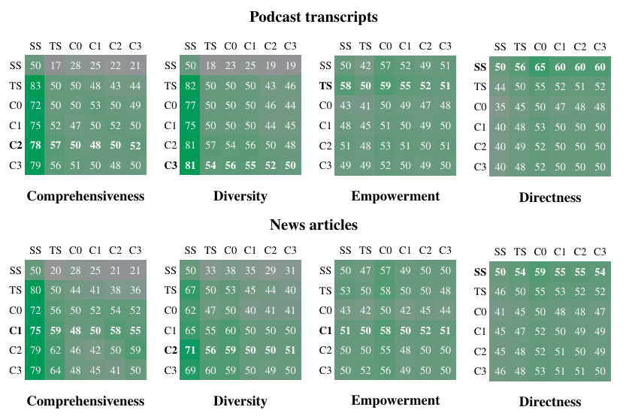
1 RAG性能提升 -- Graph RAG
缺点：仅在整体性任务中表现优秀

Slide 10
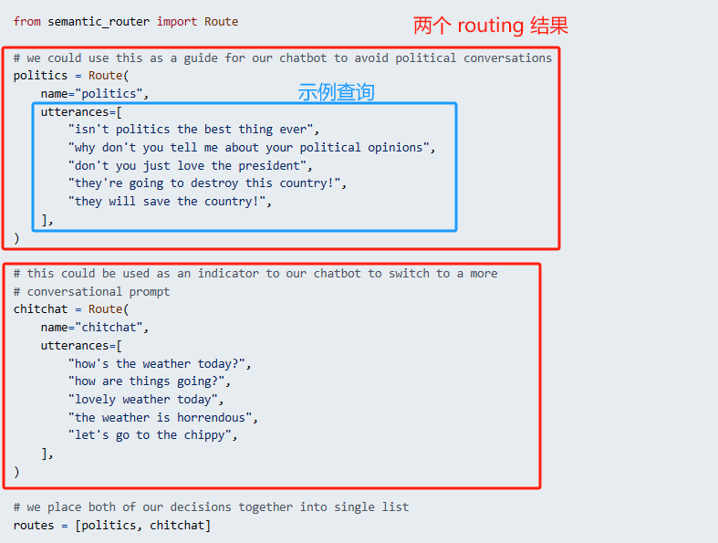
1 RAG性能提升 -- 工程优化（RAG routing）
优化点：
1. 是否需要RAG？
2. 根据先验知识路由到指定文档块？
可能解决方案：
1. 由一轮LLM推理决定分流
2. 用emb粗筛（分类器）
+精筛（emb相似度）
3. 关键词召回

Slide 11
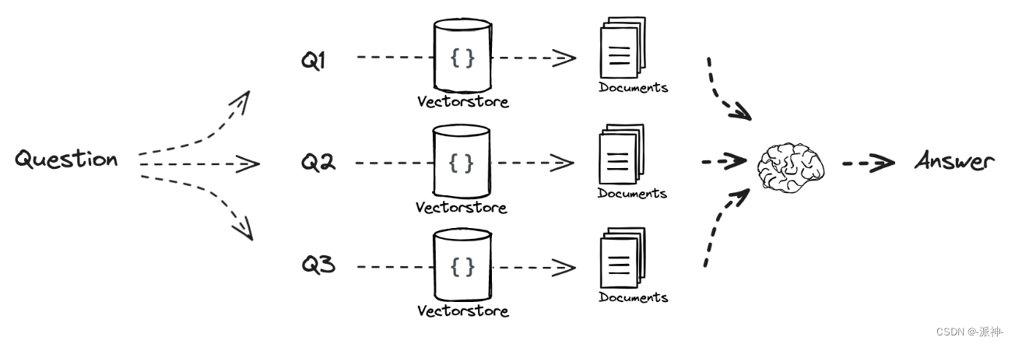
1 RAG性能提升 -- 工程优化（RAG fusion）
针对用户问题描述模糊的一种解决手段：
问题重写
并行召回
整体重排

Slide 12
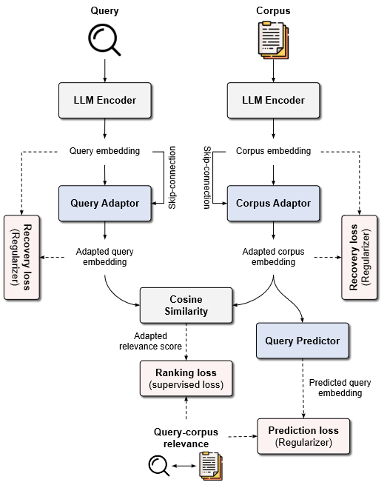
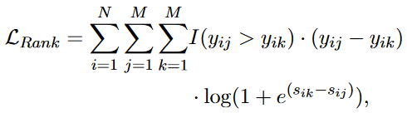
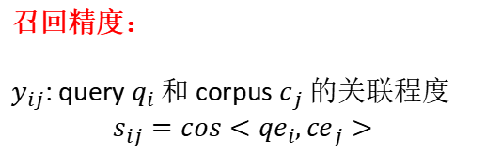
2 不触碰LLM的emb model微调方法
召回精度：
$y_{ij}$: query $q_{i}$ 和 corpus $c_{j}$ 的关联程度
$$s_{ij}=cos<{qe}_{i},{ce}_{j}>$$

Slide 13


2 不触碰LLM的emb model微调方法
两个正则损失：
正则1：减少原本功能的损失
正则2：保证corpus emb和query emb的互信息

Slide 14
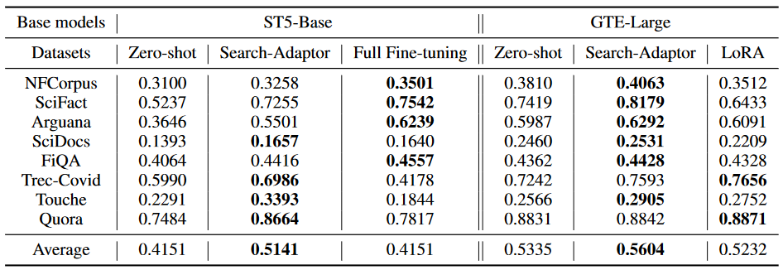
2 不触碰LLM的emb model微调方法

Slide 15
3 ToDo
1. 重新构建RAG测试集（只考察RAG）：
1.1 RAG基础召回能力（信息完全匹配，完形填空式，HR）
1.2 RAG multi-hop召回能力（多关键词/需要推理的题目，F1 / HR）
1.3 模糊描述的匹配能力（不提及关键词仅描述/时间尺度不匹配，HR）
1.4 总结能力（需要分点回答/提炼文档的问题，HR）
2. 得到测试结果后针对性优化RAG模块
3. 后续的工作：RAG链路的问题（多轮交互适配），LLM重新训练，整体测试，推理时间优化，交互界面美化 ……

Slide 16
PPT模板下载：www.1ppt.com/moban/ 行业PPT模板：www.1ppt.com/hangye/
节日PPT模板：www.1ppt.com/jieri/ PPT素材下载：www.1ppt.com/sucai/
PPT背景图片：www.1ppt.com/beijing/ PPT图表下载：www.1ppt.com/tubiao/
优秀PPT下载：www.1ppt.com/xiazai/ PPT教程： www.1ppt.com/powerpoint/
Word教程： www.1ppt.com/word/ Excel教程：www.1ppt.com/excel/
资料下载：www.1ppt.com/ziliao/ PPT课件下载：www.1ppt.com/kejian/
范文下载：www.1ppt.com/fanwen/ 试卷下载：www.1ppt.com/shiti/
教案下载：www.1ppt.com/jiaoan/ PPT论坛：www.1ppt.cn
THANK YOU
谢谢观看

